Slide 1
DEFORESTACIÓN EN MÉXICO
¿Quién está detrás de la mayor crisis forestal en décadas?
Un análisis con datos satelitales · 2001–2022
Visualización de Datos y Narración de Historias · Universidad Panamericana · 2026

Slide 2
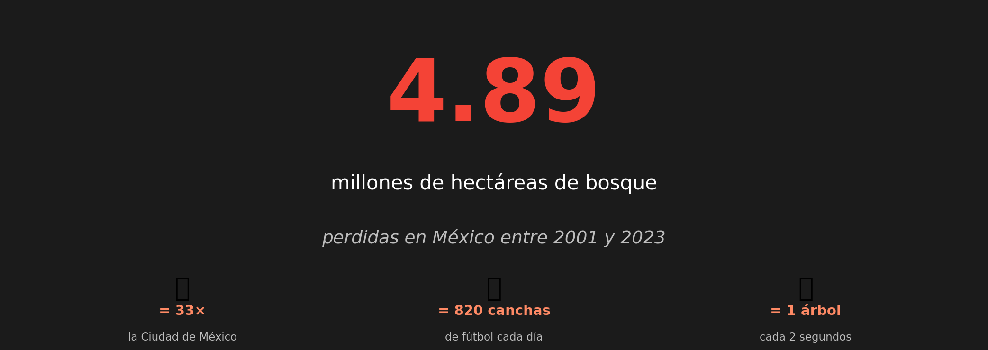

Slide 3
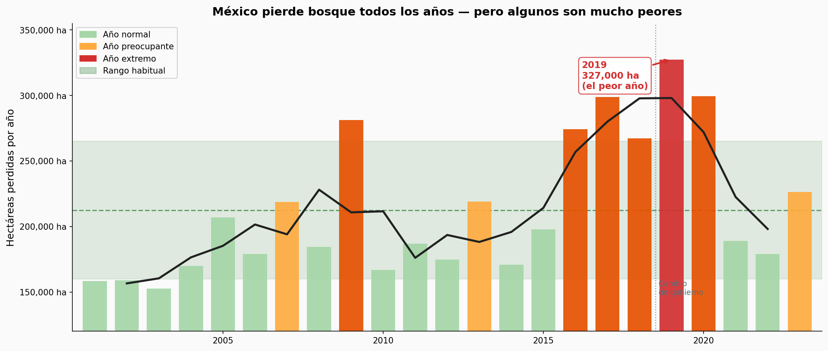
¿Qué está pasando año a año?
La velocidad de pérdida no es constante — hay años que rompen todos los récords.

Slide 4
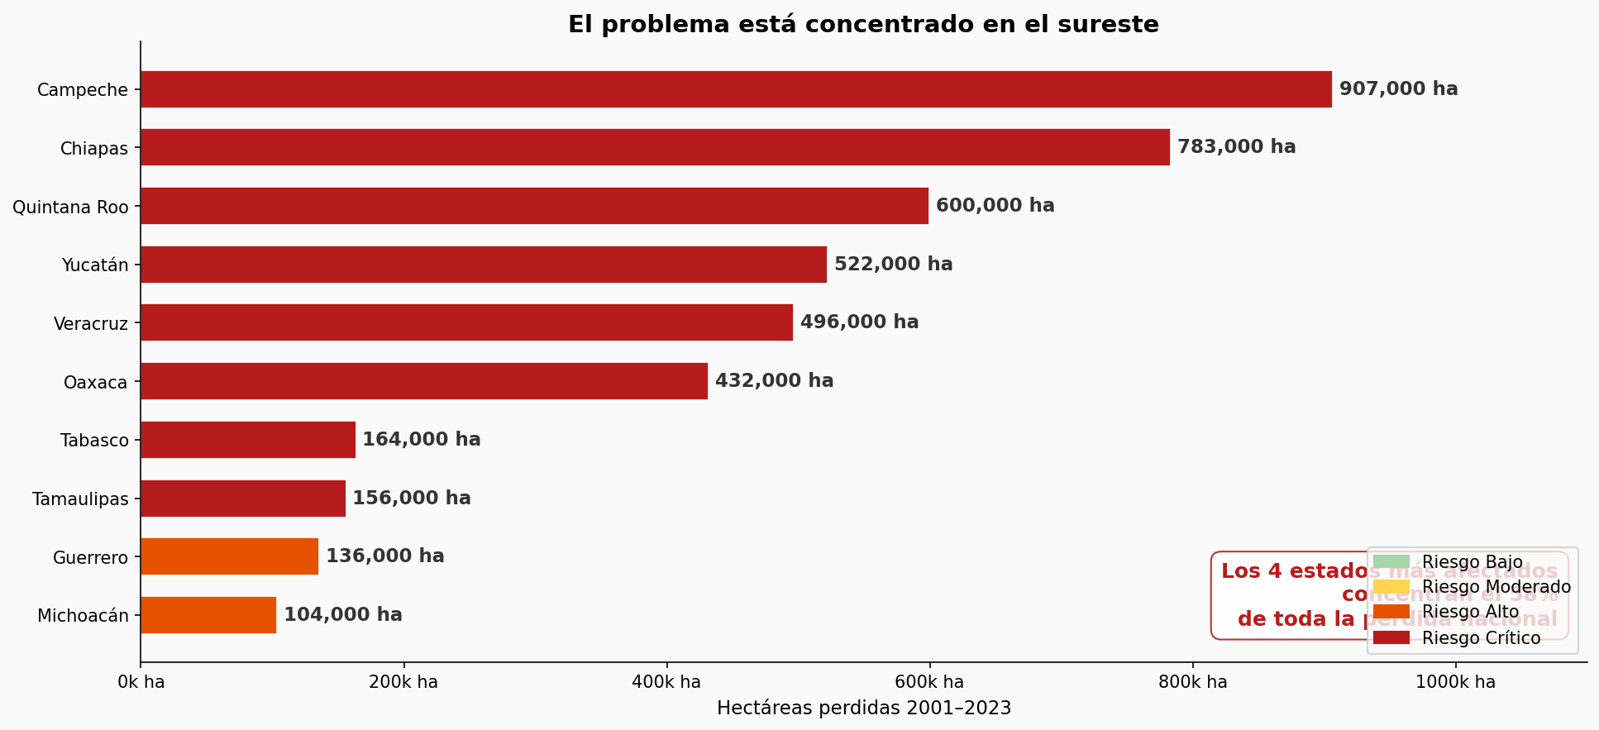
No es un problema de todo México — es del sureste
Tres estados acumulan más del 50% de toda la pérdida forestal nacional.

Slide 5
2019: el año que rompió todos los récords
En un solo año México perdió 327,000 hectáreas de bosque.
Eso es un 54% por encima del promedio histórico. ¿Qué pasó? Fue el primer año completo del nuevo gobierno y el año en que se cancelaron los programas federales de conservación forestal. Esta coincidencia no es estadísticamente aleatoria.

Slide 6
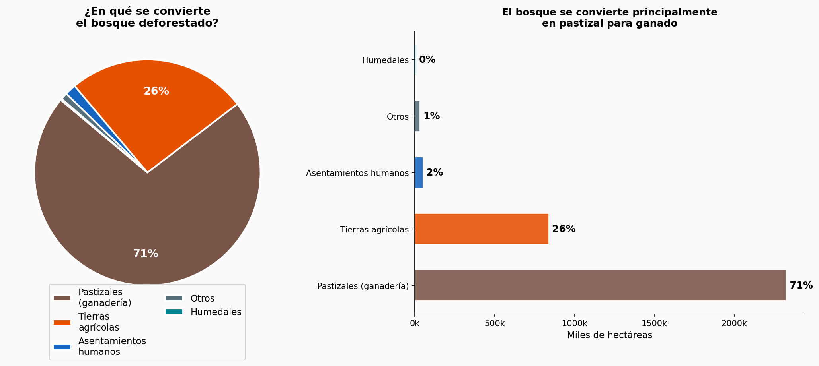
Los árboles caen — pero ¿para qué?
El bosque no desaparece: se convierte en otra cosa. Eso revela a los responsables.

Slide 7
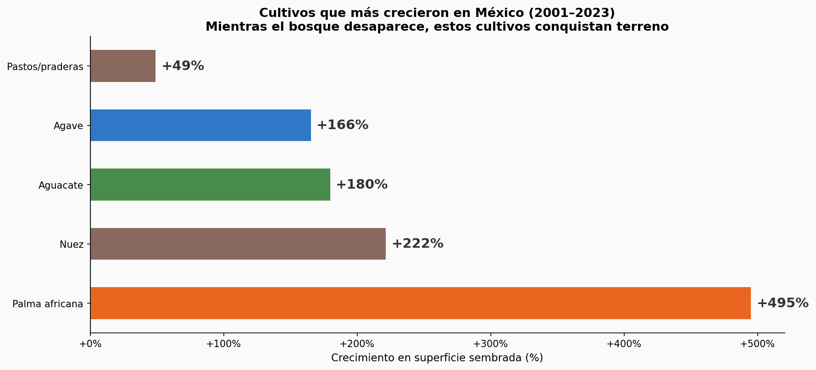
El aguacate y la palma: los cultivos que arrasan con la selva
Mientras los bosques se reducen, estos cultivos de exportación se disparan.

Slide 8
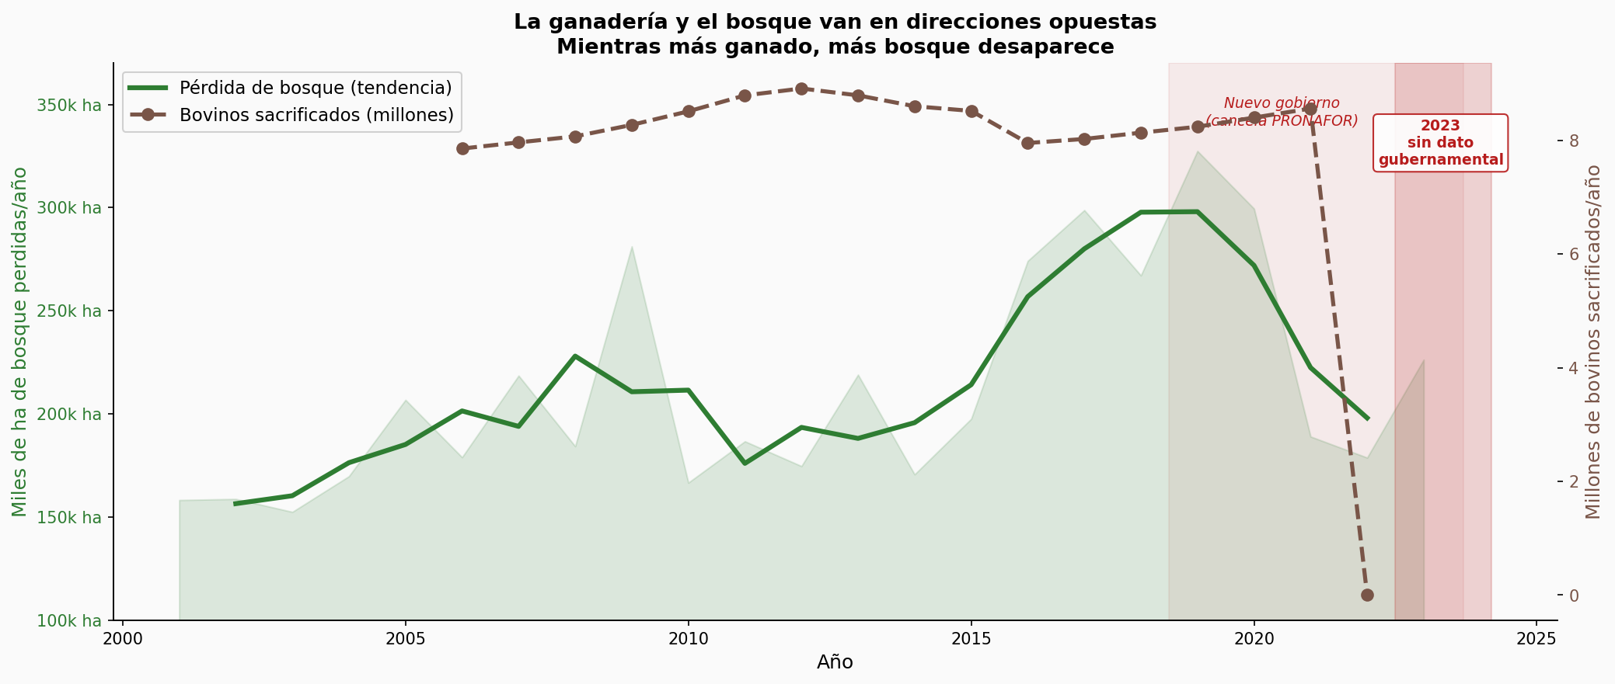
El motor invisible: la ganadería bovina
Los ranchos ganaderos convierten selva en pastizal. Los datos lo muestran con claridad.

Slide 9
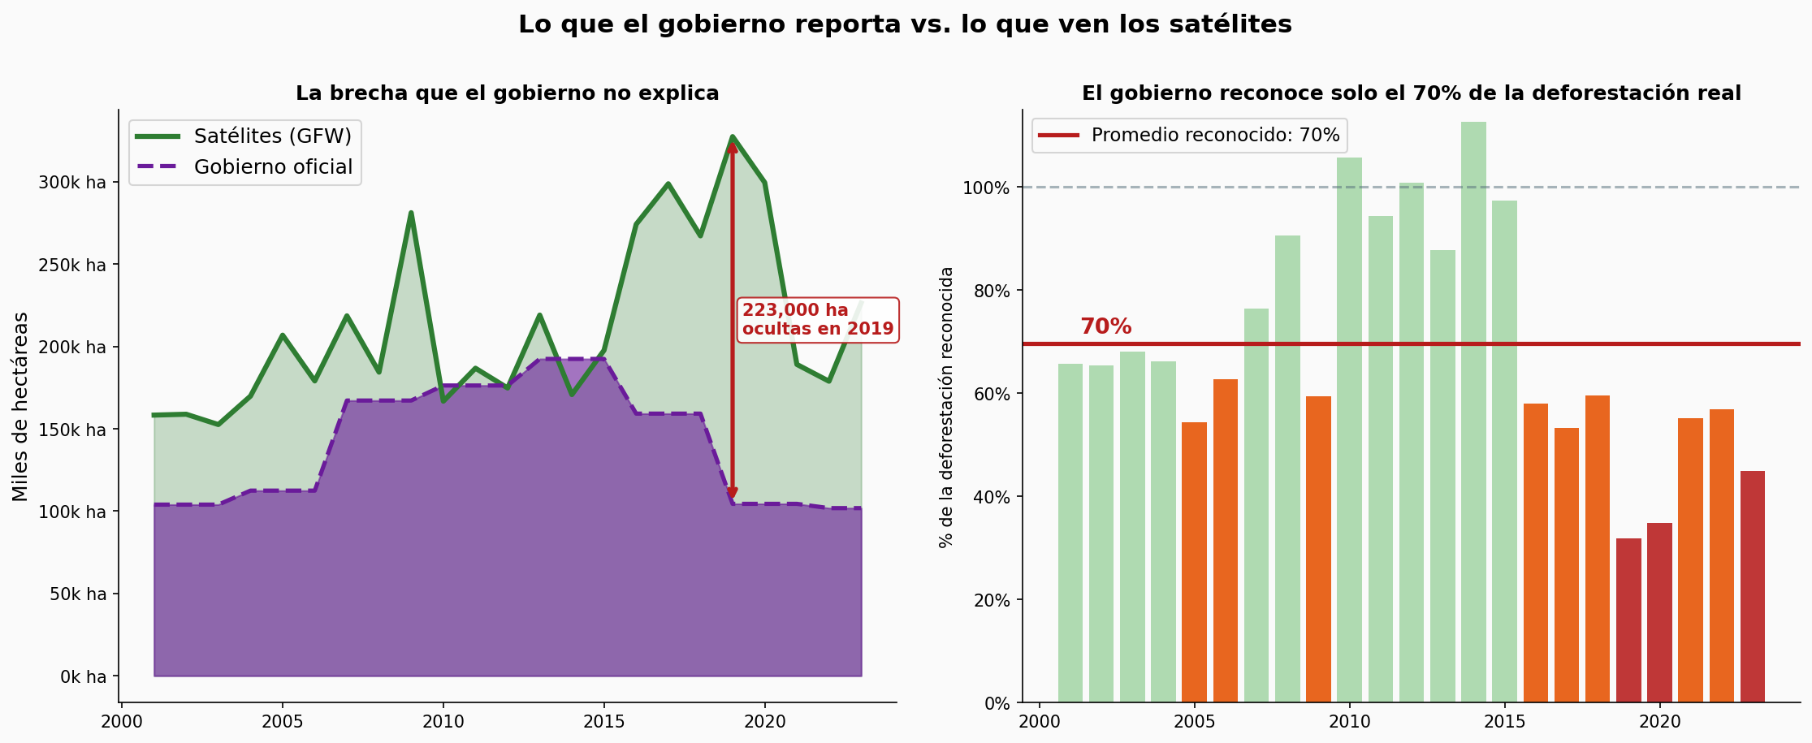
Lo que los satélites ven y lo que el gobierno admite
Hay una brecha enorme entre la deforestación real y la que aparece en los datos oficiales.

Slide 10
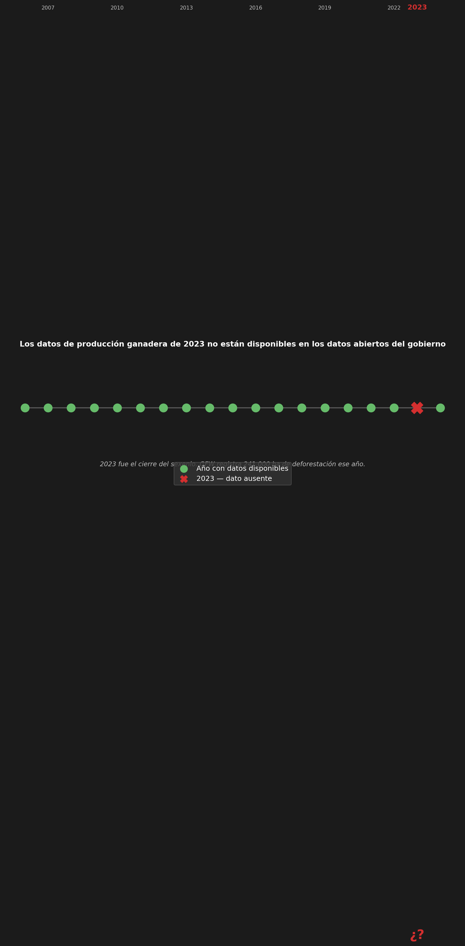

Slide 11
¿Qué sabemos con certeza?
✅ Confirmado El sureste concentra el problema
Campeche, Chiapas, Quintana Roo y Veracruz acumulan el 59% de toda la pérdida nacional.
✅ Confirmado 2019 fue un año anómalo
La pérdida de 2019 fue estadísticamente atípica y coincide con cancelación de programas de conservación.
⚠️ Soportado Ganadería y agricultura son los drivers
Los pastizales y cultivos de exportación son el principal destino del bosque deforestado.
🚨 Alarmante El gobierno subreporta la mitad
Los datos oficiales reconocen solo el 40-55% de lo que los satélites detectan.
❓ Sin explicar Los datos de 2023 desaparecieron
El gobierno no publicó los datos ganaderos de 2023 — el peor año del sexenio.

Slide 12
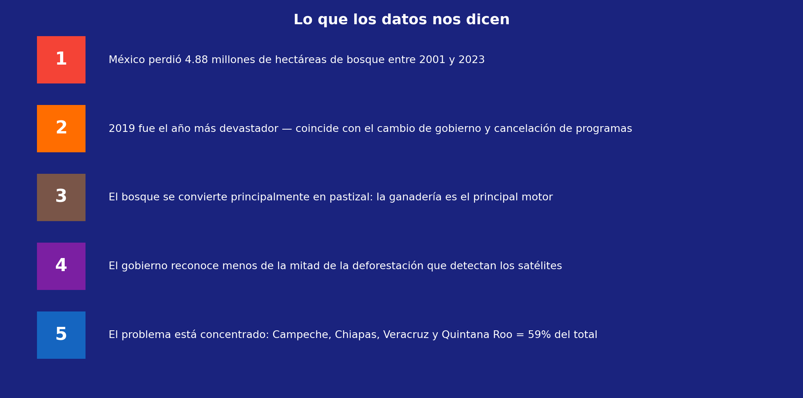

Slide 13
La ciencia de datos como herramienta de transparencia
Los satélites no mienten. Los datos no mienten. Pero a veces los datos que faltan dicen más que los que están.
Gracias
Visualización de Datos y Narración de Historias · Universidad Panamericana · 2026

